Slide 1

TƯ TƯỞNG HỒ CHÍ MINH
VỀ CÁCH MẠNG
GIẢI PHÓNG DÂN TỘC
Thành viên:
Phan Vũ Tinh
Nguyễn Trần Mạnh Quân
Nguyễn Minh Hiếu
Trần Sang

Slide 2
Nội dung
01
Tính chất, nhiệm vụ, mục tiêu của cách mạng giải phóng dân tộc
02
Cách mạng giải phóng dân tộc muốn thắng lợi phải đi theo con đường cách mạng vô sản
03
Cách mạng giải phóng dân tộc trong thời đại mới phải do Đảng Cộng sản lãnh đạo
04
Lực lượng của cách mạng giải phóng dân tộc bao gồm toàn dân tộc
05
Cách mạng giải phóng dân tộc cần được tiến hành chủ động, sáng tạo và có khả năng giành thắng lợi trước cách mạng vô sản ở chính quốc
06
Cách mạng giải phóng dân tộc phải được tiến hành bằng con đường cách mạng bạo lực

Slide 3
Tính chất, nhiệm vụ, mục tiêu
của cách mạng giải phóng dân tộc

Slide 4
Cách mạng giải phóng dân tộc muốn thắng lợi
phải đi theo con đường
CÁCH MẠNG VÔ SẢN

Slide 5
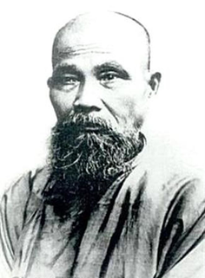
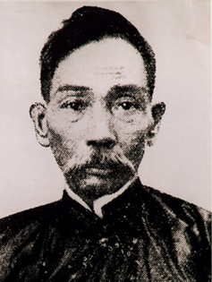
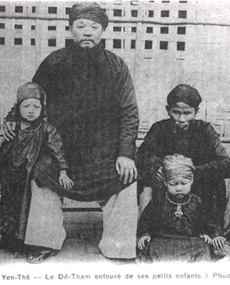


Cuối XIX
Đầu XX
Phan Bội Châu
Phan Chu Trinh
Hoàng Hoa Thám
“Đưa hổ cửa trước,
rước beo cửa sau”
“Xin giặc
rủ lòng thương”
“Nặng cốt cách
phong kiến”
Tìm ra con đường cứu nước mới!

Slide 6
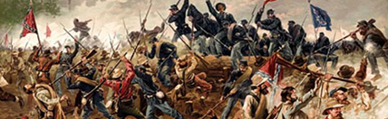
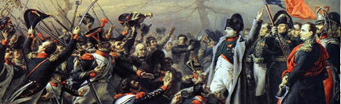
“Cách mệnh Pháp cũng như Cách mệnh Mỹ, nghĩa là cách mệnh tư bản, cách mệnh không đến nơi, tiếng là cộng hoà và dân chủ, kỳ thực trong thì nó tước lục công nông, ngoài thì nó áp bức thuộc địa”
Không đi theo con đường
cách mạng tư bản

Slide 7
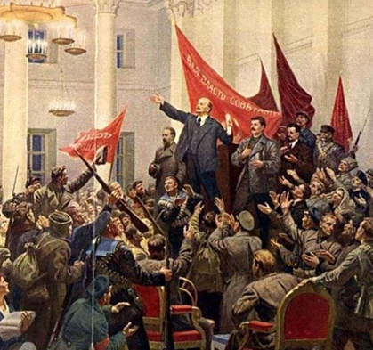


Cách mạng vô sản
Cách mạng giải phóng dân tộc
Tấm gương sáng về sự nghiệp giải phóng các dân tộc thuộc địa và “mở ra trước mắt họ thời đại cách mạng chống đế quốc, thời đại giải phóng dân tộc”

Slide 8
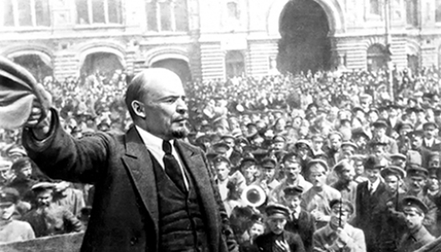
Người hoàn toàn tin vào Lênin và Quốc tế thứ ba vì Lênin và Quốc tế thứ ba “Bênh vực cho các dân tộc bị áp bức”
Người tìm ra phương hướng mới trong giải phóng dân tộc: CÁCH MẠNG VÔ SẢN
“Muốn cứu nước và giải phóng dân tộc không có con đường nào khác con đường cách mạng vô sản”…”

Slide 9
Cách mạng giải phóng dân tộc trong thời đại mới
phải do
ĐẢNG CỘNG SẢN LÃNH ĐẠO

Slide 10
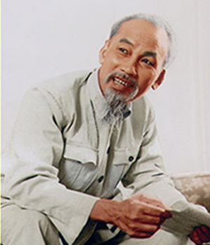
“Trước hết phải làm cho dân giác ngộ…phải giảng giải lý luận và chủ nghĩa cho dân hiểu”…” “Cách mệnh phải hiểu phong triều thế giới, phải bày sách lược cho dân…vậy nên sức cách mệnh phải tập trung, muốn tập trung phải có đảng cách mệnh”
“Trước hết phải có đảng cách mệnh, để trong thì vận động và tổ chức dân chúng, ngoài thì liên lạc với dân tộc bị áp bức và vô sản giai cấp mọi nơi. Đảng có vững cách mệnh mới thành công, cũng như người cầm lái có vững thuyền mới chạy” (Đường Kách Mệnh)

Slide 11
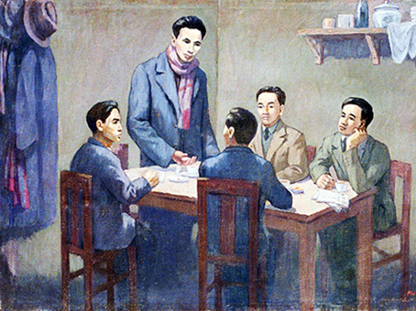
Đầu năm 1930, thành lập Đảng cộng sản Việt Nam, chính đảng của giai cấp công nhân và dân tộc Việt Nam, lấy chủ nghĩa Marx-Lenin làm nồng cốt, có tổ chức chat chẽ, kỷ luật nghiêm minh và mật thiết với quần chúng.
“Đảng Cộng sản Việt Nam là đảng của giai cấp công nhân, của nhân dân lao động và của dân tộc Việt Nam.”

Slide 12
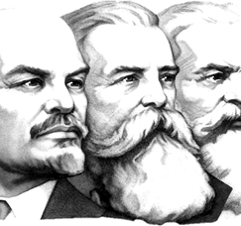
Lý luận
Cách mạng giải phóng dân tộc
Giải quyết vấn đề đường lối cứu nước gắn liền với sự chuẩn bị những điều kiện về tư tưởng chính trị và tổ chức cho sự ra đời một chính đảng CM ở VN, sáng lập và rèn luyện Đảng Cộng Sản Việt Nam

Slide 13
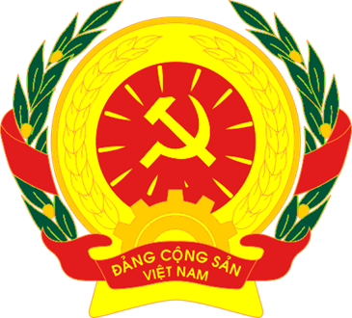
Đảng của giai cấp vô sản
Đảng của dân tộc
Nêu một luận điểm quan trọng, bổ sung thêm cho lý luận của chủ nghĩa Mac – Lênin về Đảng cộng sản, định hướng cho việc xây dựng Đảng Cộng sản Việt Nam thành một Đảng có sự gắn kết chặt chẽ với giai cấp công nhân, với nhân dân lao động và cả dân tộc trong mọi thời kỳ của cách mạng Việt Nam.
Ngay từ khi mới ra đời, Đảng do Hồ Chí Minh sáng lập đã quy tụ được lực lượng và sức mạnh của toàn bộ giai cấp công nhân và cả dân tộc Việt Nam. Đó là một đặc điểm đồng thời là một ưu điểm của Đảng. Nhờ đó, ngay từ khi mới ra đời, Đảng đã nắm ngọn cờ lãnh đạo duy nhất đối với cách mạng Việt Nam và trở thành nhân tố hàng đầu bảo đảm cho mọi thắng lợi của cách mạng.

Slide 14
Lực lượng của cách mạng giải phóng dân tộc
BAO GỒM TOÀN DÂN TỘC

Slide 15
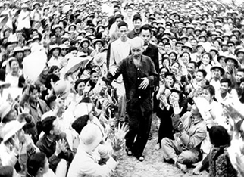
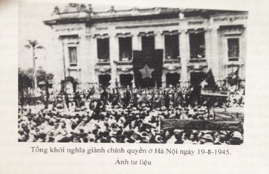

Cách mạng là sự nghiệp của nhân dân bị áp bức
Hồ Chí Minh đánh giá rất cao vai trò của quần chúng nhân dân, coi sức mạnh và năng lực sáng tạo của quần chúng là nhân tố then chốt bảo đảm thắng lợi
Một cuộc khởi nghĩa được chuẩn bị trong quần chúng
Trong Cách mạng Tháng Tám 1945, chống Pháp và Mỹ
Người khẳng định “cách mệnh là việc chung của cả dân chúng chứ không phải việc một hay người.”
Người lấy nhân dân làm nguồn sức mạnh. Người chủ trương phát động chiến tranh nhân dân.

Slide 16
Lực lượng cách mạng giải phóng dân tộc
Bạn đồng minh cách mạng
Nông dân
Công nhân
Tiểu tư sản
Tư sản dân tộc
Một bộ phận
giai cấp địa chủ
Lực lượng toàn dân tộc

Slide 17
Cách mạng giải phóng dân tộc cần được tiến hành
CHỦ ĐỘNG, SÁNG TẠO VÀ CÓ KHẢ NĂNG GIÀNH THẮNG LỢI trước cách mạng vô sản ở chính quốc

Slide 18
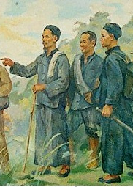




“Công cuộc giải phóng anh em (tức nhân dân thuộc địa - TG) chỉ có thể thực hiện được bằng sự nỗ lực của bản thân anh em”
Cách mạng giải phóng dân tộc
cần được tiến hành
CHỦ ĐỘNG, SÁNG TẠO
Hồ Chí Minh khẳng định công cuộc giải phóng nhân dân thuộc địa chỉ có thể thực hiện được bằng sự nỗ lực tự giải phóng
“Một dân tộc không tự lực cách sinh mà cứ ngồi chờ dân tộc khác giúp đỡ thì không xứng đáng được độc lập”

Slide 19
Quan hệ giữa cách mạng thuộc địa
với cách mạng vô sản ở chính quốc
Bình đẳng
Cách mạng dân tộc ở thuộc địa
Cách mạng vô sản ở chính quốc
lệ thuộc chính – phụ
Nguyễn Ái Quốc cho rằng, cách mạng giải phóng dân tộc ở thuộc địa phải chủ động và có thể giành thắng lợi trước cách mạng vô sản ở chính quốc.

Slide 20
Cách mạng giải phóng dân tộc phải tiến hang bằng
CON ĐƯỜNG CÁCH MẠNG BẠO LỰC

Slide 21
Nội dung
1
Quan điểm về bạo lực cách mạng
2
Tư tưởng bạo lực cách mạng gắn với tư tưởng nhân đạo hòa bình
3
Hình thái bạo lực của cách mạng

Slide 22
1/ Quan điểm về bạo lực cách mạng
 | Tính tất yếu của con đường cách mạng bạo lực
 | Bản thân chế độ thực dân là một hành động bạo lực
 | Cần dùng bạo lực cách mạng chống lại bạo lực phản cách mạng

Slide 23
Bạo lực cách mạng là bạo lực của quần chúng
Cơ sở của bạo lực cách mạng gồm: LLCT của quần chúng & LLVT của nhân dân
Cách mạng là sự nghiệp
của quần chúng
HÌNH THỨC
BẠO LỰC CÁCH MẠNG
Đấu tranh chính trị
Đấu tranh vũ trang

Slide 24
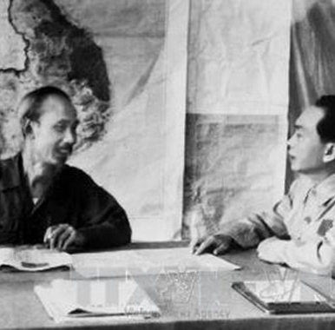
Hai vị lãnh đạo tài ba
của toàn dân tộc Việt Nam

Slide 25
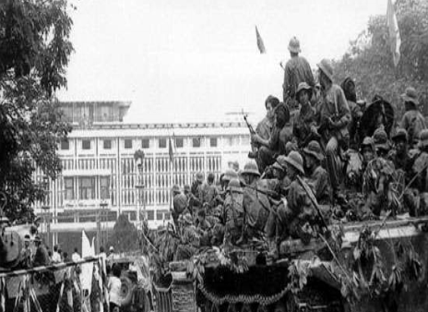
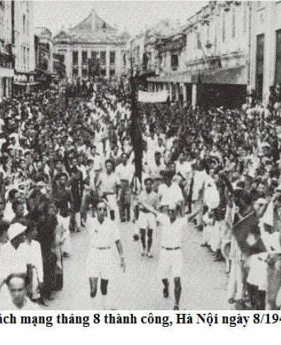

Thành tích đấu tranh bằng con đường bạo lực cách mạng
Chiến thắng 30/4/1945
Cách mạng tháng Tám 1945

Slide 26
2/ Tư tưởng bạo lực cách mạng
gắn với tư tưởng nhân đạo hòa bình
Tận dụng mọi khả năng giải quyết xung đột bằng biện pháp hòa bình
Phải tiến hành chiến tranh chỉ là giải pháp bắt buộc cuối cùng
Khi tiến hành chiến tranh vẫn tìm mọi cách vãn hồi hòa bình

Slide 27
3/ Hình thái bạo lực cách mạng
Khởi nghĩa toàn dân & Chiến tranh nhân dân
Cách mạng là sự nghiệp
của quần chúng
Tương quan lực lượng
PHƯƠNG CHÂM
Đấu tranh toàn diện
Lâu dài – Tự lực cánh sinh

Slide 28

Phóng sự cách mạng giải phóng dân tộc

